Slide 1
Cropping 자동화 툴 설명
2021.10.12
김준호
개발3팀
㈜픽스트리

Slide 2
목차
환경설정
툴설명
프로그램 목적
사용법 (command line 옵션 설명)
로그파일 설명
프로그램 UI
프로그램 조작법 설명
업데이트 내역

Slide 3
환경 설정
OS : Windows 10
Python : 3.6 이상
패키지 설치:
아래 명령어를 command line 에 실행하여 설치
“pip install –r 20210726_requirements.txt”

Slide 4
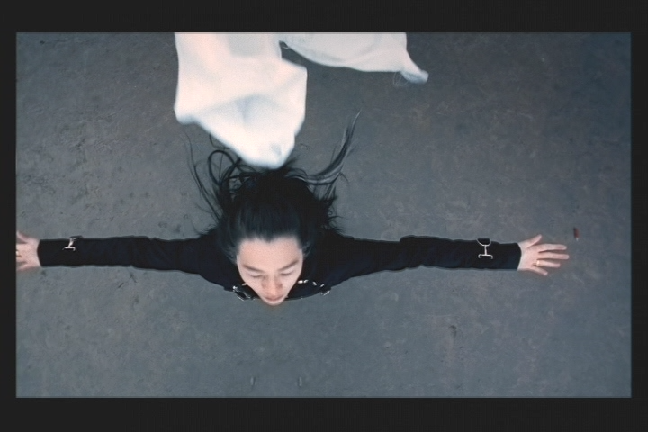
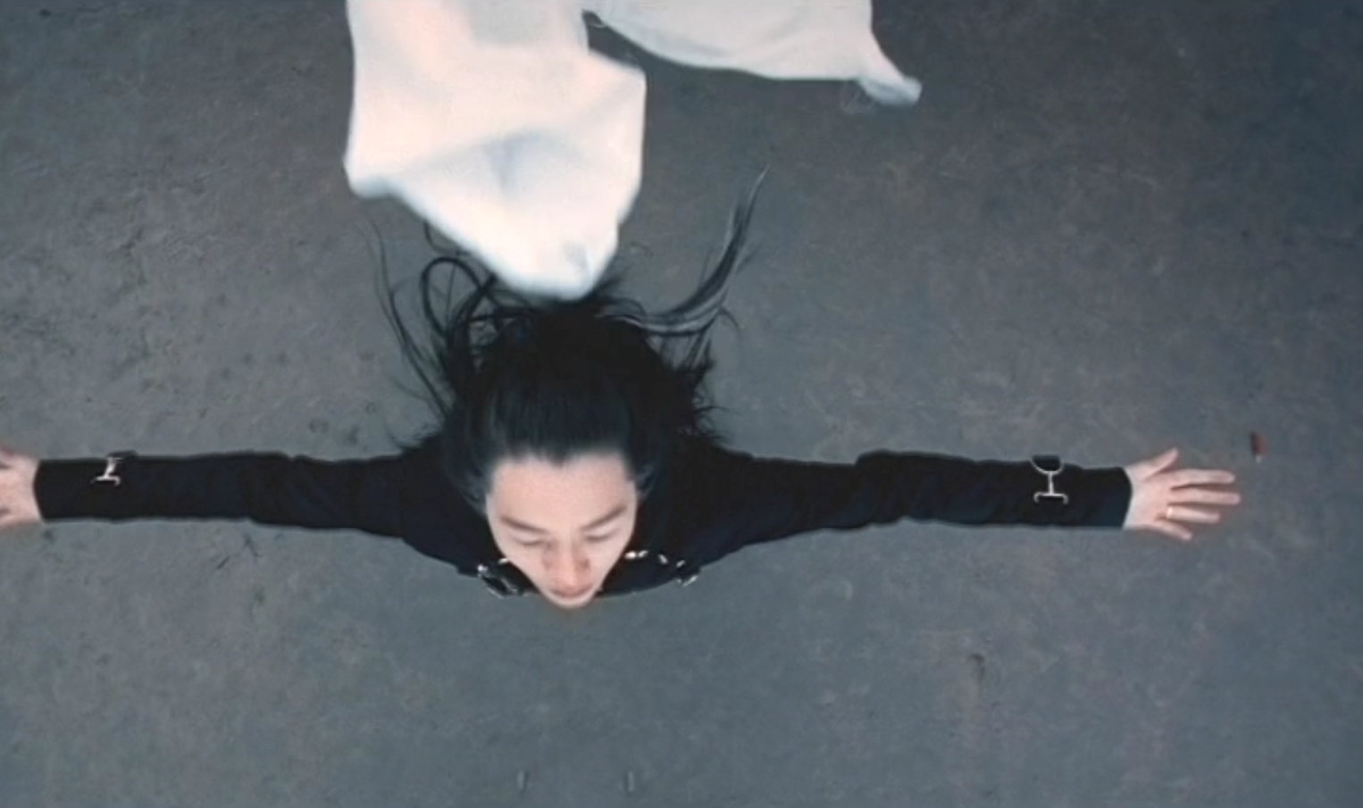
툴 설명
목적
영상의 레터박스 등을 제외한 영상 컨텐츠만을 Crop 하는 데 도움을 주기 위함
Crop 영역 설정
Cropping 수행
Output
입력 영상
출력 영상

Slide 5
툴 설명
사용법 (Python, command line 옵션 설명)
pillar_detection.py
영상 인코딩 관련 옵션
Name | Type | Default | Description
-i, --input_dir | string | “./” (현재 경로) | 원본 입력 영상의 경로
-o, --output_dir | string | “./out” | 출력 영상의 경로
-c, --crf | int | 15 | 출력 영상 인코딩 CRF 값
-lb, --add_letterbox | store_true | False | 출력 영상의 화면비가 16:9가 되도록 한 면에만 레터박스가 추가됨
-uhd, --uhd_output | store_true | False | 출력 영상의 해상도를 UHD(3840x2160) 로 설정

Slide 6
툴 설명
사용법 (Python, command line 옵션 설명)
pillar_detection.py
프로그램 동작 관련 옵션
Name | Type | Default | Description
-log, --only_logfile | store_true | False | 인코딩 없이 좌표정보만 얻어낸다. (처리 할 영상의 좌표정보 로그파일을 모두 만들어 낸 뒤 한번에 처리하는 식으로 활용 가능)
-mul, --multi_encoding | int | 3 | 한 번에 호출 가능 한 ffmpeg 프로세스의 수 지정한 값 만큼 프로세스가 호출 된 후엔 기존 프로세스가 종료되기를 기다린다.
-s, --cropsize_scale | int | 1 | 로그파일의 좌표정보에 적용 될 배수 (예 : 해당 옵션을 “4”로 준 뒤, 720x480 영상의 좌표정보를 2880x1920의 해상도만 다른 영상에 적용)
-man, --manual_mode | store_true | False | 좌표정보 로그 파일이 존재해도 무시하고 좌표정보 추출을 수행. 새롭게 추출된 좌표정보는 기존 파일이 존재할 경우 기존 파일에 이어서 기록됨
-edit, --edit_mode | store_true | False | 기존 프로세스는 좌표 정보가 있을 시 좌표 추출 없이 바로 해당 정보로 인코딩 수행 이 값을 True로 할 시 좌표정보 로그 파일을 토대로 좌표정보 추출부터 수행 (좌표정보를 검토하면서 처리 가능)
-d, --debug | store_true | False | 출력 영상의 길이를 15초로 제한하여 인코딩

Slide 7
툴 설명
사용법 (Python, command line 옵션 설명)
그 외 유의사항
input_dir 경로의 모든 [avi, mp4, mov, mxf] 파일을 타겟으로 함.
로그파일은 프로그램과 같은 경로의 ./logs 에 고정되어 출력되게 되어 있음.
logs /output_dir 폴더가 없을 시 새롭게 생성하여 출력 영상 저장함.

Slide 8

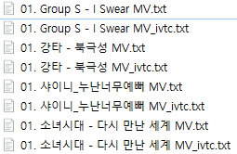

툴 설명
로그 파일 설명
입력파일 예시
로그파일 예시
입력 영상과 동일한 이름의 로그파일을 필요로 함
수동으로 Cropping 시 입력 영상과 동일한 이름의 로그파일이 “./logs” 에 생성 됨
이미 파일이 있지만 수동으로 Cropping 했을 시 기존 Txt 파일에 Crop 정보가 추가 됨
수동으로 Cropping 진행하는 경우 (프로그램 Argument 제외 )
같은 이름의 Txt 가 없을 시 로그파일이 없다고 판단하여 수동으로 Cropping 진행
같은 이름의 Txt 가 있지만 Crop 정보를 읽을 수 없을 경우(파일깨짐) 수동으로 Cropping 진행
같은 이름의 Txt 가 있지만 빈 파일일 경우 수동으로 Cropping 진행

Slide 9
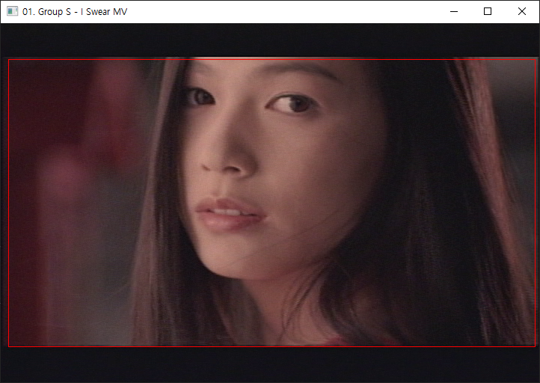
프로그램 UI
Crop Area
뒤에 나올 슬라이드의 키 조작으로
Area 크기와 위치변경
완료 시 Enter 입력

Slide 10
툴 설명
사용법
pillar_detection.py
조작법
Crop Area Control
Video Play Control
Key | Action
W | Move Upward
A | Move Left
S | Move Downward
D | Move Right
I | Expand Height
J | Expand Width
K | Shrink Height
L | Shrink Width
Key | Action
Q | Play backward 10 seconds
E | Play forward 10 seconds
N | Skip this Video
P | Pause
R | Go to Start postion
Enter | Encoding & Next Video

Slide 11
툴 설명
사용법
Crop 설정이 끝난 후 Enter 키를 누르거나
영상이 모두 재생되었을 때 표시 된 Crop Area 에 따라 인코딩을 수행.

Slide 12
업데이트 내역
2021.09.06 : cropsize_scale 옵션 추가

